Slide 1
Development Camp
S5 ML

Slide 2
Agenda ML
Teoría
Introducción a Machine Learning [ML]
Introducción a bots conversacionales [Bots]
¿Qué es Microsoft Cognitive Services LUIS? [LUIS]
Telegram bot API [TGRAM]
Hands-on lab
Desarrollo de un bot de Telegram que permite <…>

Slide 3
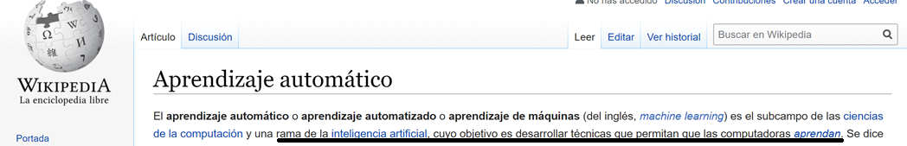
Introducción a Machine Learning

Slide 4
Introducción a Machine Learning
Conjunto de técnicas que permiten obtener conocimiento a partir de datos (texto, imágenes, vídeos, audio, información numérica, …)
¿Qué sucede? (p.e. entornos médicos)
¿Qué sucederá? (p.e. meteorología, fallos de sistemas)
¿Qué acción se debe tomar? (p.e. IA en videojuegos, chatbots)
…

Slide 5
Introducción a Machine Learning
Hay 3 grandes grupos de técnicas en ML
Aprendizaje supervisado
Aprendizaje no supervisado
Aprendizaje por refuerzo

Slide 6
ML: Aprendizaje supervisado
Sabemos lo que queremos obtener.
p.e. a partir de una imagen, reconocer si hay vehículos
p.e. a partir de información médica de un paciente, predecir si es susceptible de sufrir una enfermedad
p.e. a partir del texto de un mail, predecir si va a ser spam

Slide 7
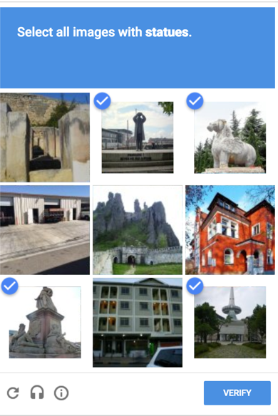
ML: Aprendizaje supervisado
Sabemos lo que queremos obtener.
p.e. a partir de una imagen, reconocer si hay vehículos
p.e. a partir de información médica de un paciente, predecir si es susceptible de sufrir una enfermedad
p.e. a partir del texto de un mail, predecir si va a ser spam
Necesitamos registros que nos indiquen la realidad
Las máquinas como los humanos, aprenden con experiencia

Slide 8
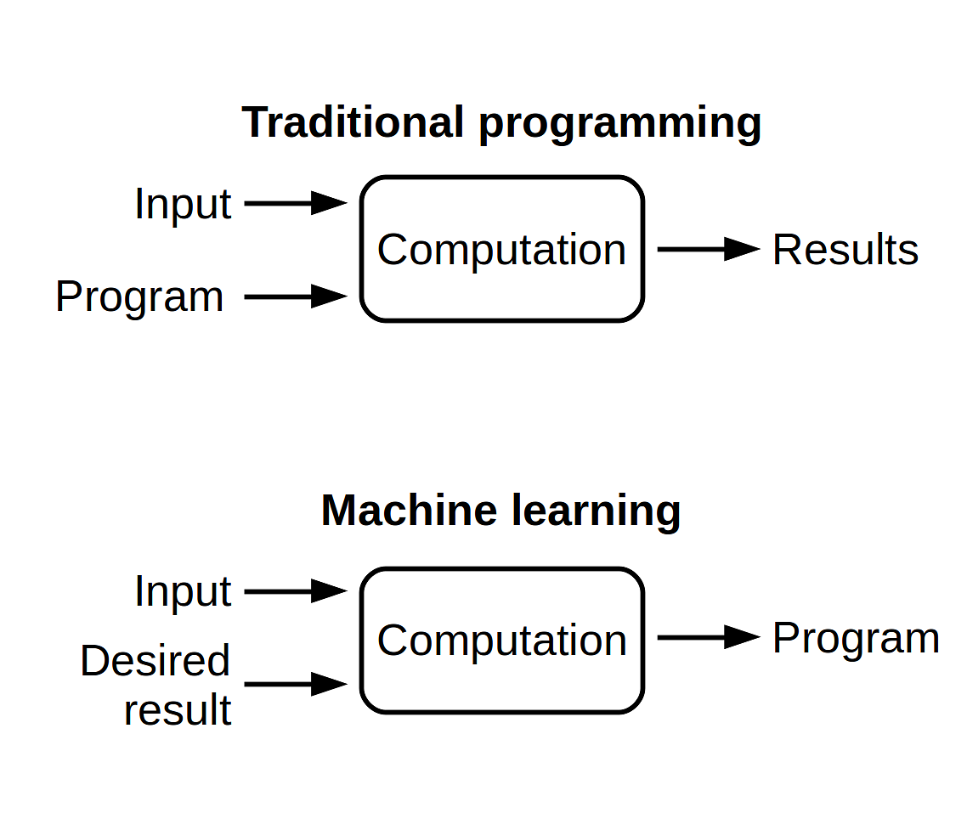
ML: Aprendizaje supervisado

Slide 9
ML: Aprendizaje supervisado
Cómo es el resultado que esperamos marca qué tipo de algoritmo se necesita
CLASIFICACIÓN: el resultado es una categoría (binaria o multiclase)
REGRESIÓN: el resultado es un valor numérico

Slide 10
ML: Aprendizaje supervisado - Clasificación
Existe un conjunto previo de posibles categorías, y queremos saber a cuál(es) pertenece.
Binarias
SPAM, NO SPAM
CONCEDER CRÉDITO, NO CONCEDERLO
Multiclase
PERRO, GATO, RATÓN, CABALLO, DELFÍN, …

Slide 11
ML: Aprendizaje supervisado - Clasificación
Existe un conjunto previo de posibles categorías, y queremos saber a cuál(es) pertenece.
Binarias
SPAM, NO SPAM
CONCEDER CRÉDITO, NO CONCEDERLO
Multiclase
PERRO, GATO, RATÓN, CABALLO, DELFÍN, …
Los algoritmos de clasificación buscan relaciones (aprenden) entre la información disponible (píxeles, texto, etc), y el resultado.
“Cuando la imagen es alargada, color grisáceo, … suele ser un delfín”

Slide 12
ML: Aprendizaje supervisado - Regresión
Como la clasificación, pero en lugar de clases queremos predecir valores numéricos
Predecir qué rating tendrá una película (en función de qué actores aparecen, género, director, presupuesto, etc) → sistemas recomendadores
Predecir qué temperatura hará

Slide 13
ML: Aprendizaje no supervisado
Tipo de aprendizaje más analítico y sujeto a interpretación
Existen 2 técnicas principalmente:
PCA (Principal Component Analysis): Describe datos de gran dimensionalidad

Slide 14
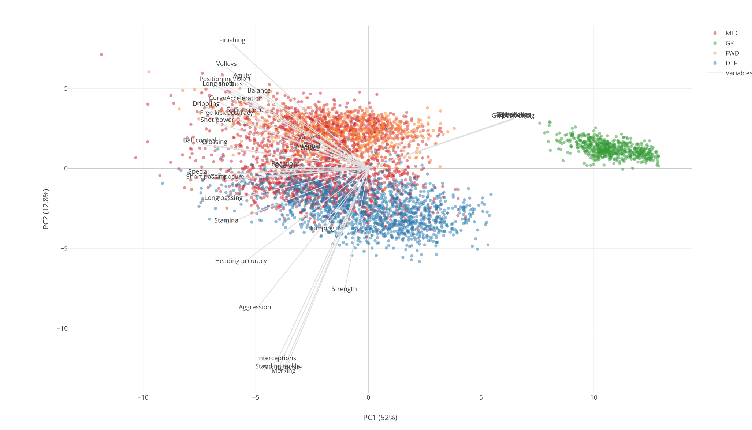
ML: Aprendizaje no supervisado
Tipo de aprendizaje más analítico y sujeto a interpretación
Existen 2 técnicas principalmente:
PCA (Principal Component Analysis): Describe datos de gran dimensionalidad

Slide 15
ML: Aprendizaje no supervisado
Tipo de aprendizaje más analítico y sujeto a interpretación
Existen 2 técnicas principalmente:
PCA (Principal Component Analysis): Describe datos de gran dimensionalidad
Clustering: Agrupa instancias similares en grupos automáticamente, sin tener que proporcionar etiquetas. Se debe indicar cuántos grupos se desea generar.
2 grupos: portero, jugadores de campo
3 grupos: porteros, jugadores defensivos, jugadores ofensivos
…
Usado para segmentar tipos de clientes/productos, por ejemplo

Slide 16
ML: Aprendizaje por refuerzo
Bastante específico
Sistema de recompensas
Si lo haces bien, premio
Si lo haces mal, penalización

Slide 17
ML: Aprendizaje por refuerzo
Bastante específico, muy usado en juegos
Sistema de recompensas
Si lo haces bien, premio
Si lo haces mal, penalización
Una función (heurística) indica si se hace bien o mal
p.e. puntos que se ganan al hacer un movimiento en ajedrez
Los algoritmos de aprendizaje por refuerzo tratan de aprender qué hacer para obtener el máximo de recompensas a largo plazo
Se pueden simular miles/millones de partidas/turnos e ir aprendiendo qué jugadas aportan valor en el global de la partida

Slide 18
Introducción a bots conversacionales
Un chatbot es un agente conversacional automatizado (parcial o totalmente)
Disponibilidad 24h
Respuesta inmediata

Slide 19
Introducción a bots conversacionales
Un chatbot es un agente conversacional automatizado (parcial o totalmente)
Disponibilidad 24h
Respuesta inmediata
Dos tipos
Funcional: Hay uno o más objetivos/tareas que puede resolver
Conversacional: Simplemente ofrece conversación
1 o 2 fases
NLU (Natural Language Understanding)
(Gestión de diálogo)

Slide 20
Bots: NLU
La comprensión de lenguaje natural pretende extraer información estructurada del texto (mensajes)
Intención: ¿Cuál es la finalidad de un mensaje en particular?
“hola”, “buenas”, “buenas tardes” → saludar
“ayúdame”, “necesito ayuda”, “puedes ayudarme?” → pedir ayuda
“adiós”, “hasta luego” → despedirse
“quiero reservar un billete de ave” → reservar billete
Tenemos un conjunto definido de intenciones posibles y se resuelve mediante clasificación (tantas clases como intenciones queremos detectar).

Slide 21
Bots: NLU
La comprensión de lenguaje natural pretende extraer información estructurada del texto (mensajes)
Intención: ¿Cuál es la finalidad de un mensaje en particular?
“hola”, “buenas”, “buenas tardes” → saludar
“ayúdame”, “necesito ayuda”, “puedes ayudarme?” → pedir ayuda
“adiós”, “hasta luego” → despedirse
“quiero reservar un billete de ave” → reservar billete
Tenemos un conjunto definido de intenciones posibles y se resuelve mediante clasificación (tantas clases como intenciones queremos detectar).
Entidades: Información relevante del texto que se debe extraer
Nombres de persona, nombres de lugares, etc
“Quiero pillar un AVE de Barcelona a Madrid mañana a las 8”.
También es un problema de clasificación

Slide 22
Bots: NLU
“Quiero pillar un AVE de Barcelona a Madrid mañana a las 8”
Intención: “bookTrain”
Entidades:
AVE: “trainType”
Barcelona: “cityOrigin”
Madrid: “cityDestiny”
Mañana a las 8 (21/09/2019 08:00): “datetime”
NLU sólo extrae información de un mensaje, desconoce el contexto ni información previa en una conversación

Slide 23
Bots: Gestión de diálogo
Mecanismo que permite relacionar la información extraída en el paso anterior (NLU) con acciones reales.
Es el encargado de gestionar la conversación en múltiples interacciones (si es necesario).

Slide 24
Bots: Gestión de diálogo
Mecanismo que permite relacionar la información extraída en el paso anterior (NLU) con acciones reales.
Es el encargado de gestionar la conversación en múltiples interacciones (si es necesario).
Puede desarrollarse basado en ML (clasificador)
Puede ser basado en reglas
Si intención == “bookTicket” y no detectamos cityOrigin → pedir cityOrigin

Slide 25
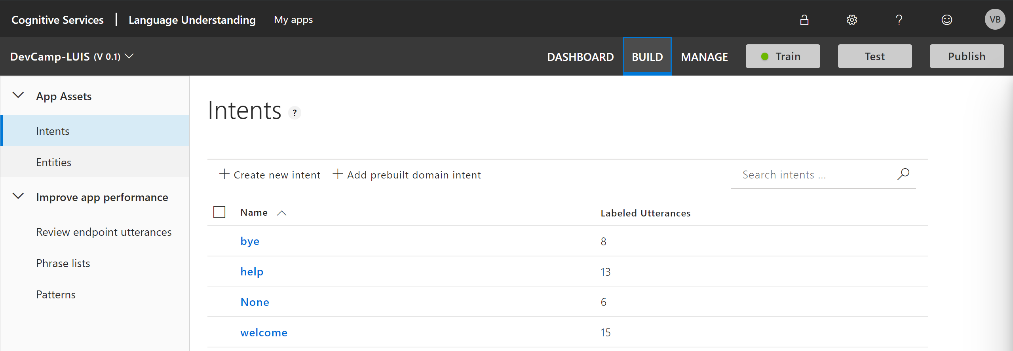
LUIS
AutoML: Machine Learning gestionado
Entrenamiento, despliegue y disponibilidad
Facilidad de desarrollo, uso y mantenimiento
LUIS es la solución AutoML de Microsoft para NLU

Slide 26
Telegram API
La API de Telegram para bots permite una enorme variedad de posibilidades para programar bots mediante llamadas http GET.
Los métodos que usaremos son:
getUpdates(): Proporciona los mensajes “no leídos”
sendMessage(chat_id, text): Envía un mensaje a una conversación
La información básica de una update es:
chat_id: identificador de conversación (por consiguiente, de usuario)
message_id: identifica el mensaje
text: contenido del mensaje

